Slide 1
cabeamento
Seshan brothers
Traduzido por equipe sunrise

Slide 2
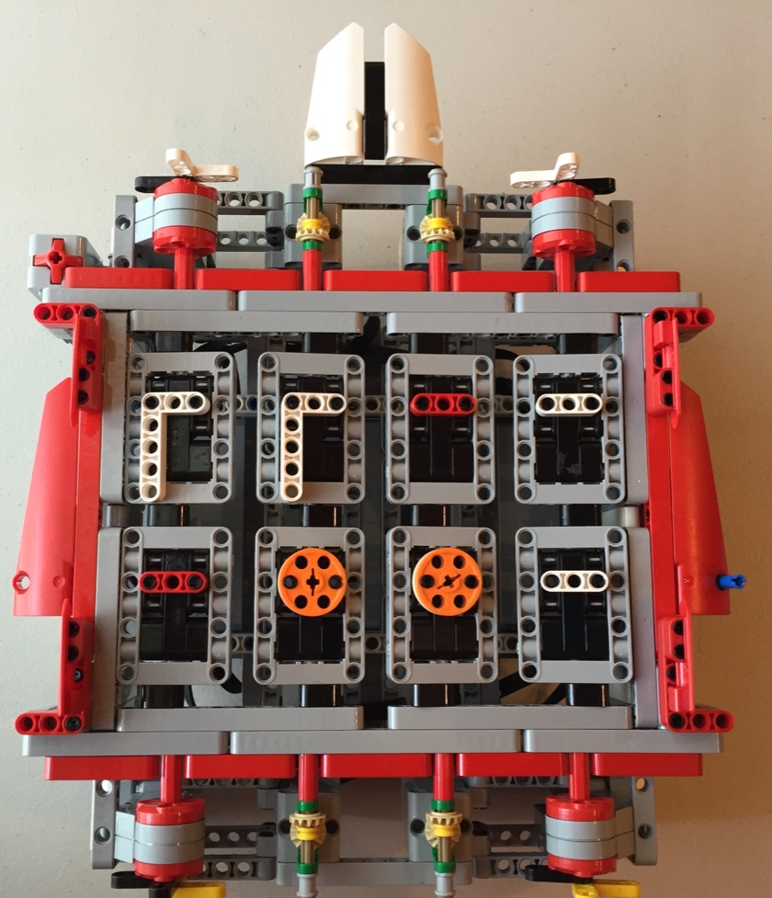
O que é o gerenciamento de cabos?
Não importa o robô que se construa, você terá que conectar ele através dos cabos
Existem 3 razões:
Estética
Conveniência
Identificação
EV3 M3MORY GAM3
© 2016 EV3Lessons.com, Última edição: 05/09/2018
Notes:
2

Slide 3
Cabos ev3
O EV3 Edu Core set (#45544) e Retail set (#31313) vem com cabos dos seguintes comprimentos
© 2016 EV3Lessons.com, Última edição: 05/09/2018

Slide 4
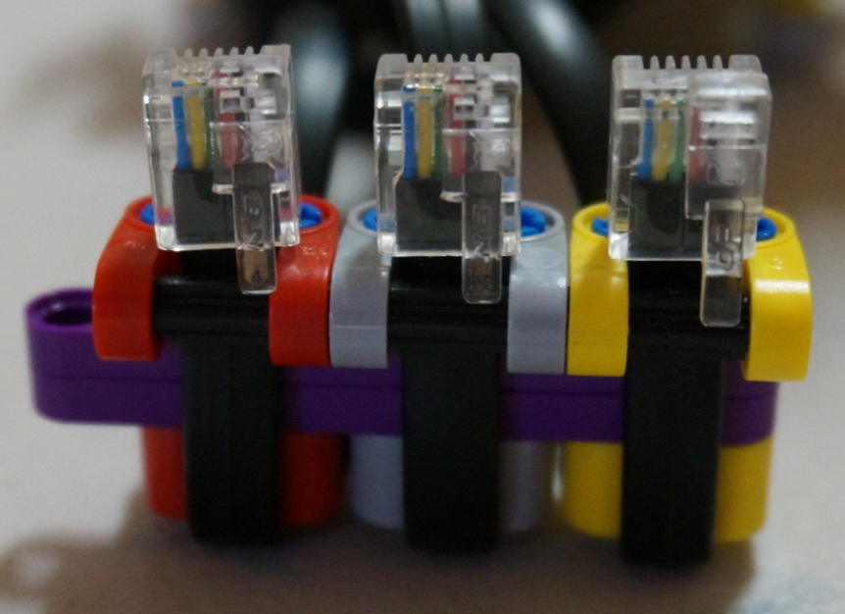
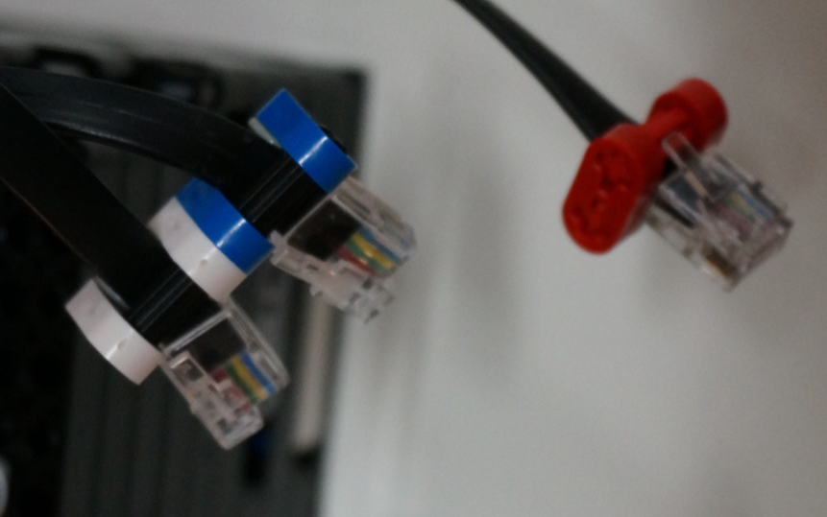
IDENTIFICAção
Alguns utilizam elásticos para identifcar o cabo de cada sensor ou motor
Não utilizamos esta técnica porque elásticos são caros e frágeis.
Ao invés disso, utilizamos peças LEGO
© 2016 EV3Lessons.com, Última edição: 05/09/2018

Slide 5
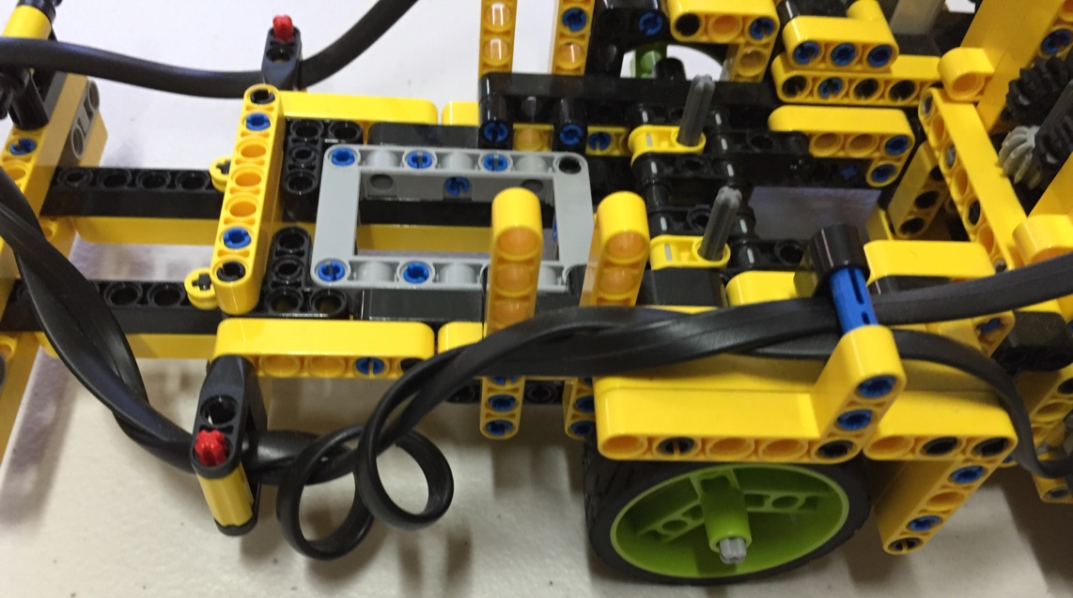
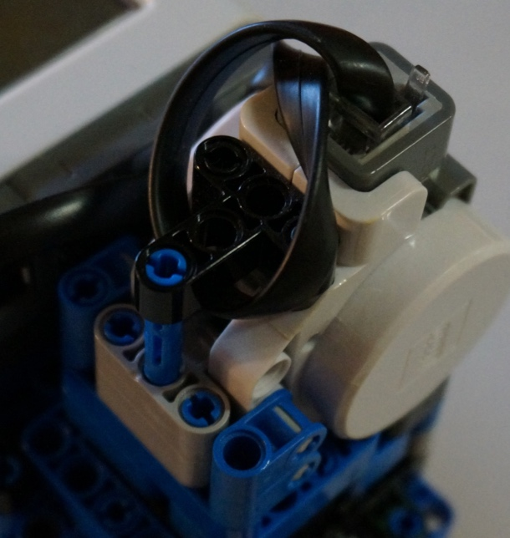
Encurtando cabos
Use o cabo de comprimento ideal em primeiro lugar
Mas se mesmo assim os cabos estiverem longos...
Você pode enrolá-los envolta de vigas ou neles mesmos
© 2016 EV3Lessons.com, Última edição: 05/09/2018

Slide 6
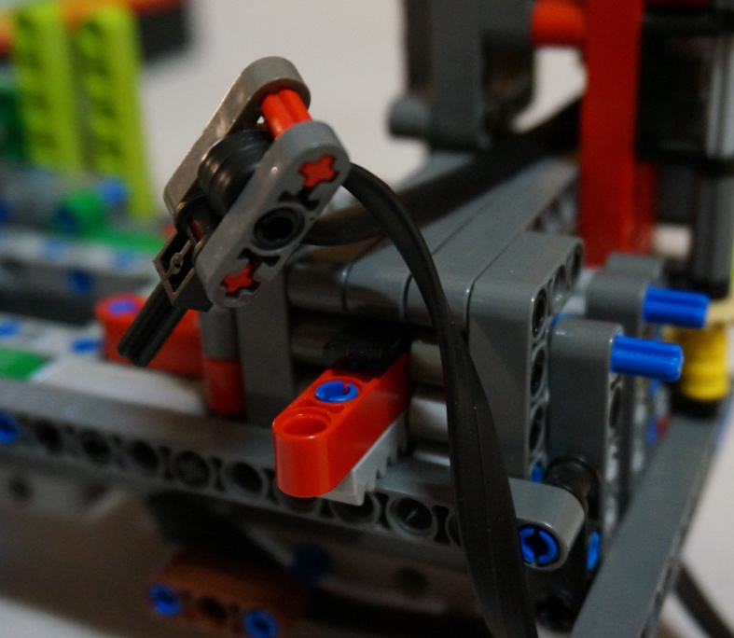
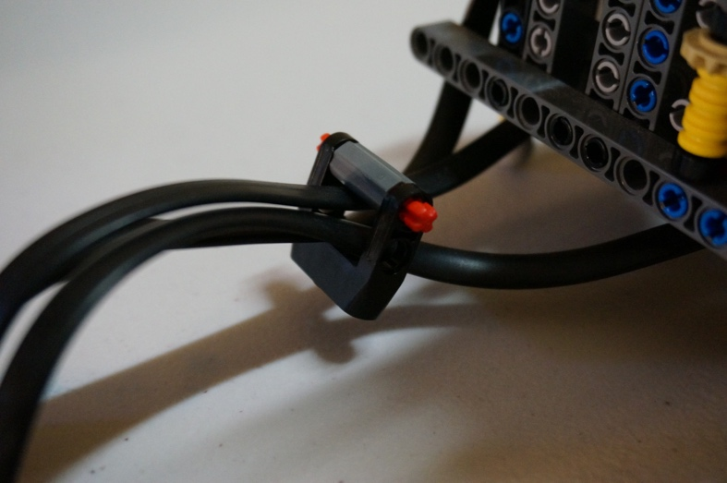
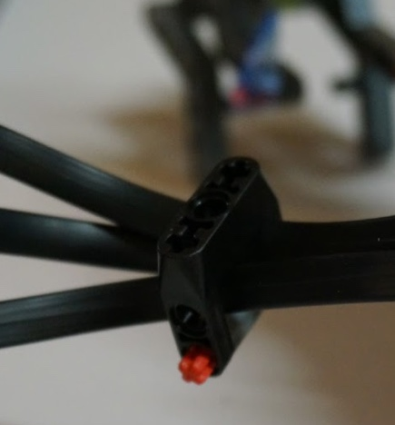
Seguradores de cabos para empacotamento
Seguradores de cabos podem identificar os cabos
Podem ser usados para manter os cabos juntos
Podem ser usados para anexar o cabo em uma viga (veja próxima página)
Caixas de engrenagens podem segurar cabos
© 2016 EV3Lessons.com, Última edição: 05/09/2018

Slide 7
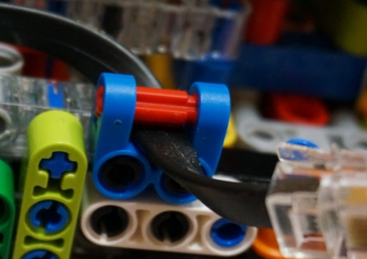
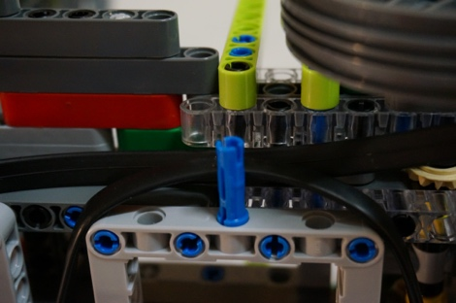
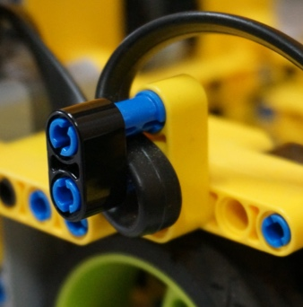
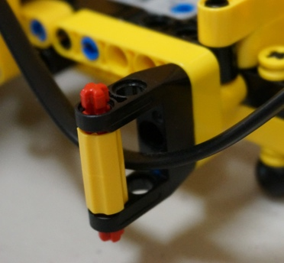
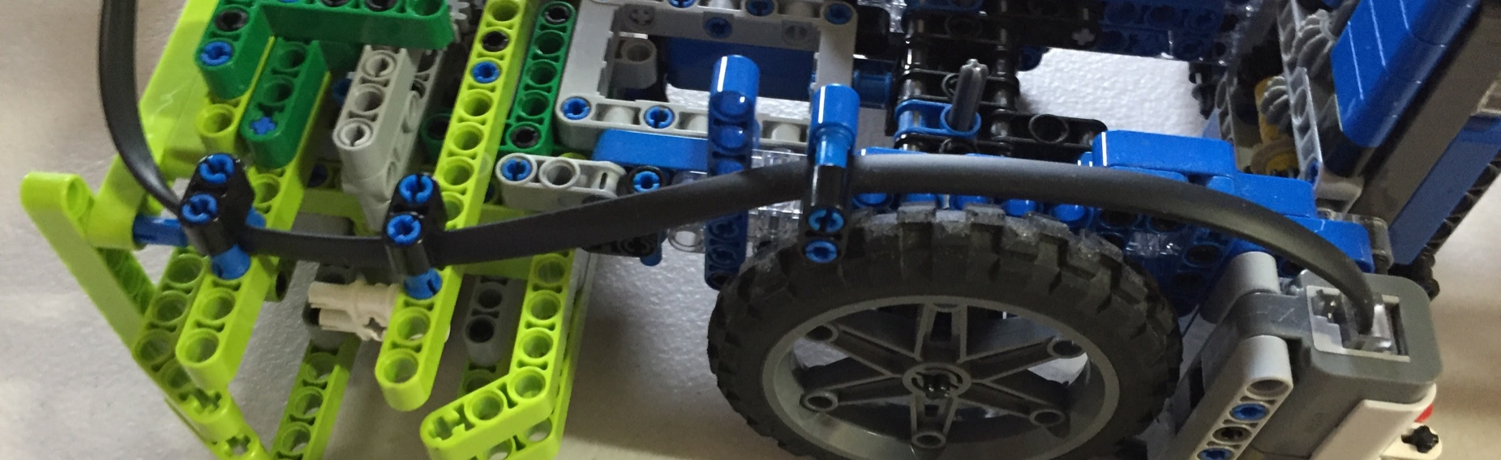
Trilhos de cabos
Construir trilhos para cabos longos ajuda a mantê-los for a do caminho
© 2016 EV3Lessons.com, Última edição: 05/09/2018

Slide 8
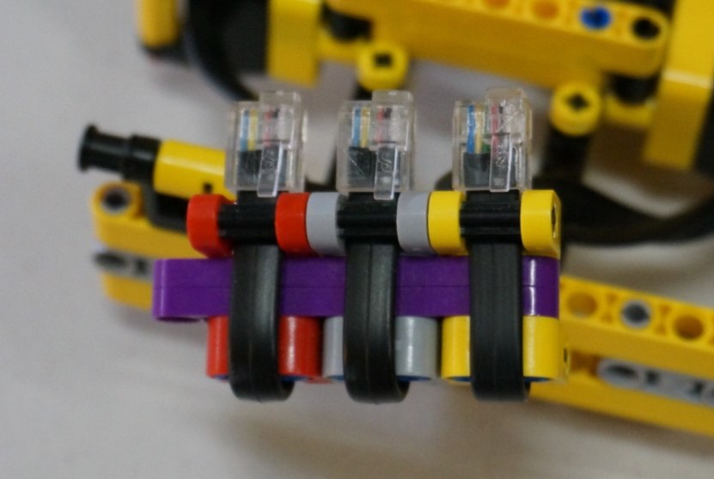
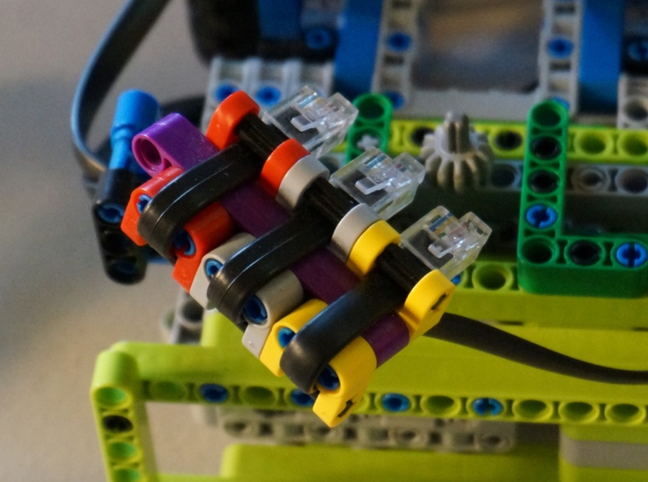
Guias plug-in
Se você fizer um robô em que se troca frequentemente os cabos, você precisa de uma maneira para conectá-los com mais eficiência
A técnica na imagem da direita mantém o espaçamento dos cabos e permite que você os conecte simultaneamente
Usar cores permite a identificação
© 2016 EV3Lessons.com, Última edição: 05/09/2018
Notes:
8

Slide 9
Créditos
Essa lição foi criada por Sanjay Seshan e Arvind Seshan
Fotos e ideias da FIRST Tech Challenge 8393 Giant Diencephalic BrainSTEM Robotics (Former FIRST LEGO League Team)
Mais lições em www.ev3lessons.com
Traduzido por Equipe Sunrise, de Santa Catarina, Brasil
This work is licensed under a Creative Commons Attribution-NonCommercial-ShareAlike 4.0 International License.
© 2016 EV3Lessons.com, Última edição: 05/09/2018
Notes:
9

